Slide 1
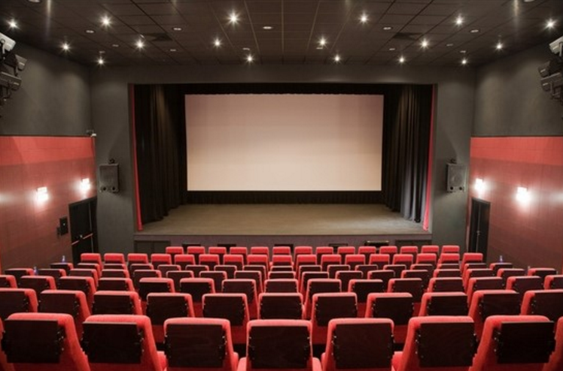

빅데이터를 활용한
영화 흥행
예측
경기 빅데이터 경희대 심화반
4조 송보영 유소연 이정현 최준문 황상두 황승주

Slide 2

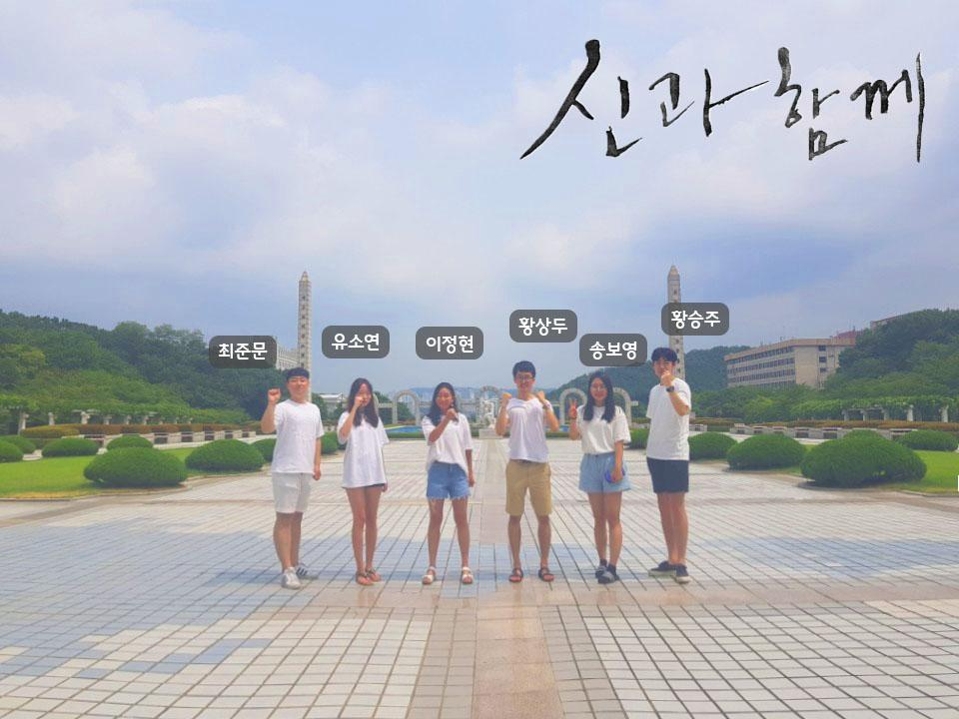
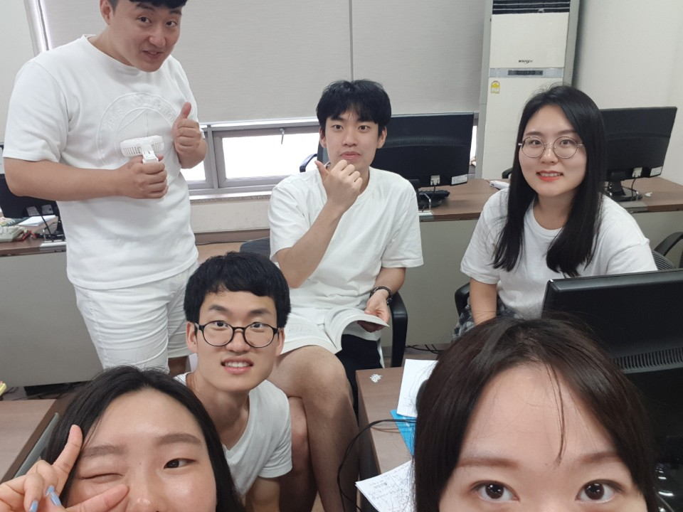
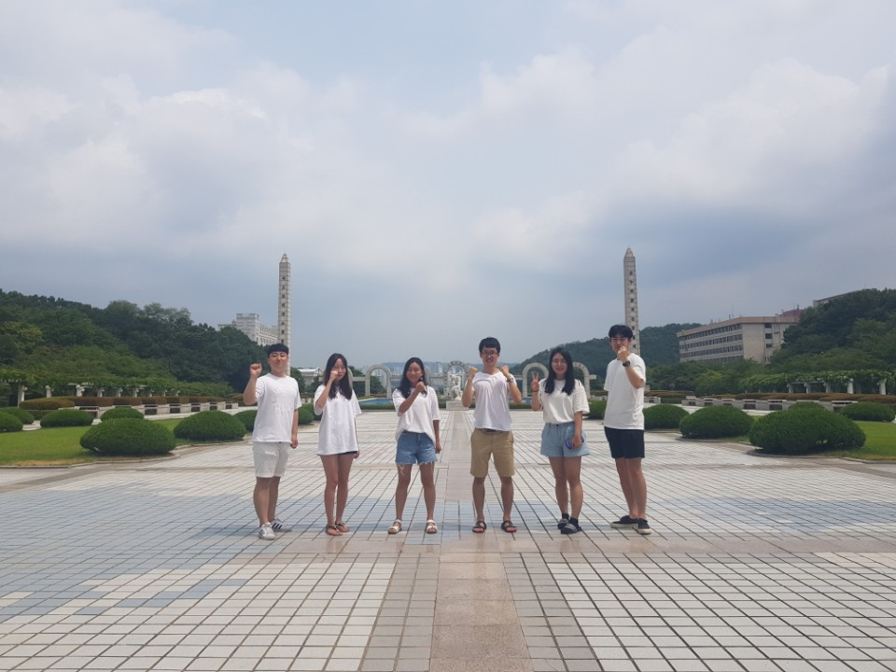
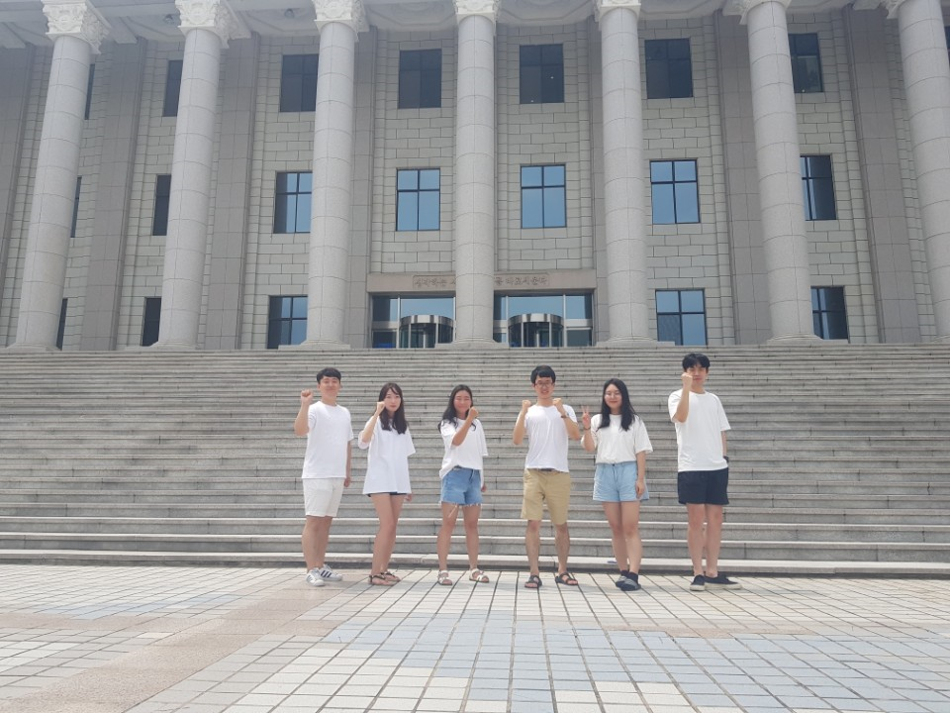
★
4조 소개
황상두
황승주
최준문
송보영
유소연
이정현
프로젝트 총괄,
데이터 수집 및 머신러닝 알고리즘 설계
전반적인
데이터 수집 및
전처리,
분석 모델 설정
데이터 수집,
데이터 전처리,
변수 정의 및
기준 설정
데이터 전처리, 분석 결과
시각화,
프로젝트
방향성 제고
타당성 검증을 위한 논문 및 보고서 분석 정리, PPT 제작
논문, 보고서 검색,변수 기준 설정, PPT 제작

Slide 3
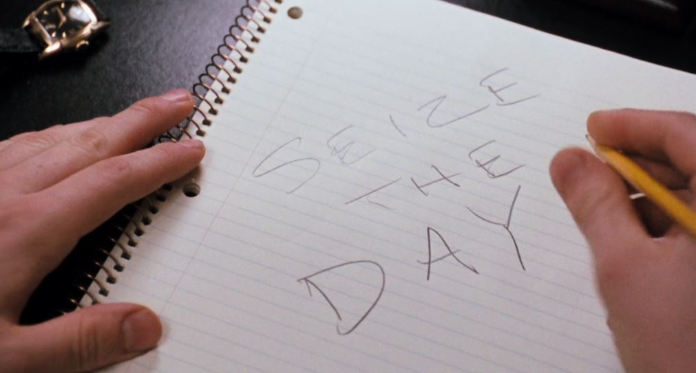
1
프로젝트 배경
2
프로젝트 목표
3
프로젝트 일정
4
데이터 수집
목차
5
데이터 전처리
6
추가 활용 변수
7
모델링
8
모델 기법 적용
9
예측 결과

Slide 4


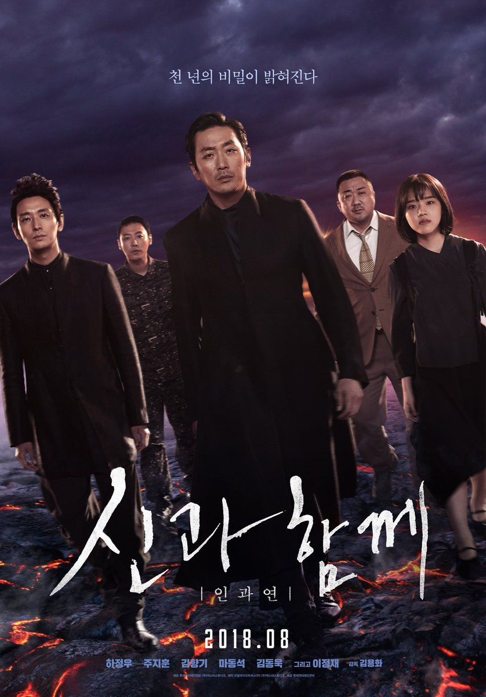


1
프로젝트 배경
기존 변수
새로운 변수
Notes:
왜?
영화 산업에 대한 관심은 날로 증대됨에 따라 많은 영화들이 쏟아져 나오고 있는 가운데, 영화의 흥행이 더욱 중요해졌다고 볼 수 있다.
그런데 지금까지는 영화 흥행 요인으로서 포스터의 영향에 대해 연구한 사례가 없었다.
포스터에서 추출할 수 있는 정보들을 변수로 활용하여 흥행성과 어떤 관계가 있는지 프로젝트를 진행하기로 하였다.
새로운 변수들이 영화의 흥행에 얼마나 영향을 미치는지
크롤링과 마이닝으로 분석한다.

Slide 5


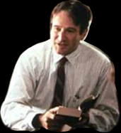

선정 이유
2
프로젝트 목표
목표
인터넷에서 데이터 수집 후, 다양한 변수들을 적용하여 영화의 흥행 요인 분석
선행연구의 한계점
모든 변수들을 적용하기엔 아직 무리가 있고,
변수의 기준이 모호하다
앞으로의 방향성
영화의 흥행요소를 분석하여, 기존의 요인들에
새로운 요인들을 더해 정확성과 예측률을 상승시킨다

Slide 6

3
프로젝트 일정

Slide 7

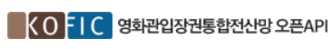


4
데이터 수집
영화진흥위원회
최근 4년간 국내에서
개봉한 영화, 포스터 정보
영화진흥위원회 오픈 API
일별 박스오피스, 영화&영화사&영화인 상세정보
NAVER
기사수 크롤링
기상청
날씨 데이터 크롤링

Slide 8
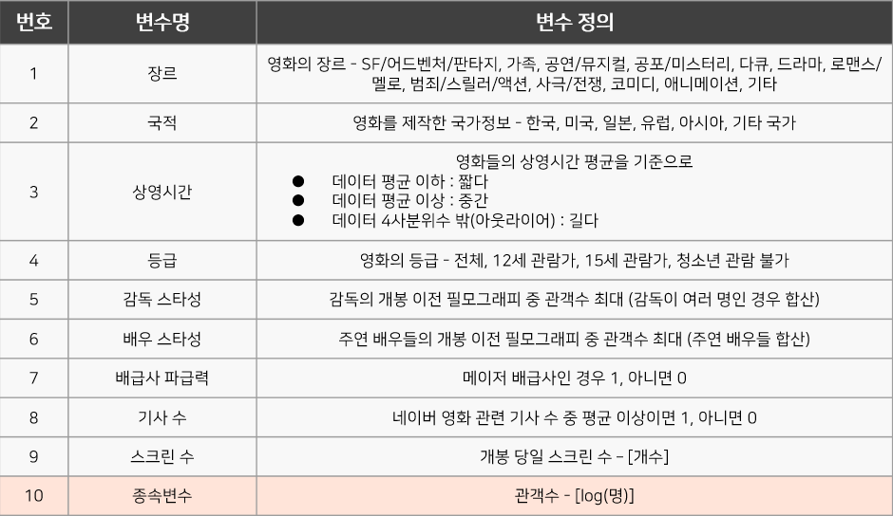
5
데이터 전처리
관객 수 5000명 이상 & 개봉일 기준 2014년 이후의 데이터 필터링
⇒ 총 1393개의 영화 데이터
명목형 데이터 더미 변수 처리
⇒ 장르, 국적, 상영시간, 등급,
배급사, 기사 수 등
⇒ 회귀 분석 사용하기 위함

Slide 9


6
추가 활용 변수
영화 포스터
개봉 후의 날씨 및 기온
Notes:
- 색채 분석
- 인물 유무
RCNN 기법을 이용한 이미지 추출,
개봉시기의 날씨까지 고려
비가 온 일수를 기준으로 정함 색채 추출

Slide 10
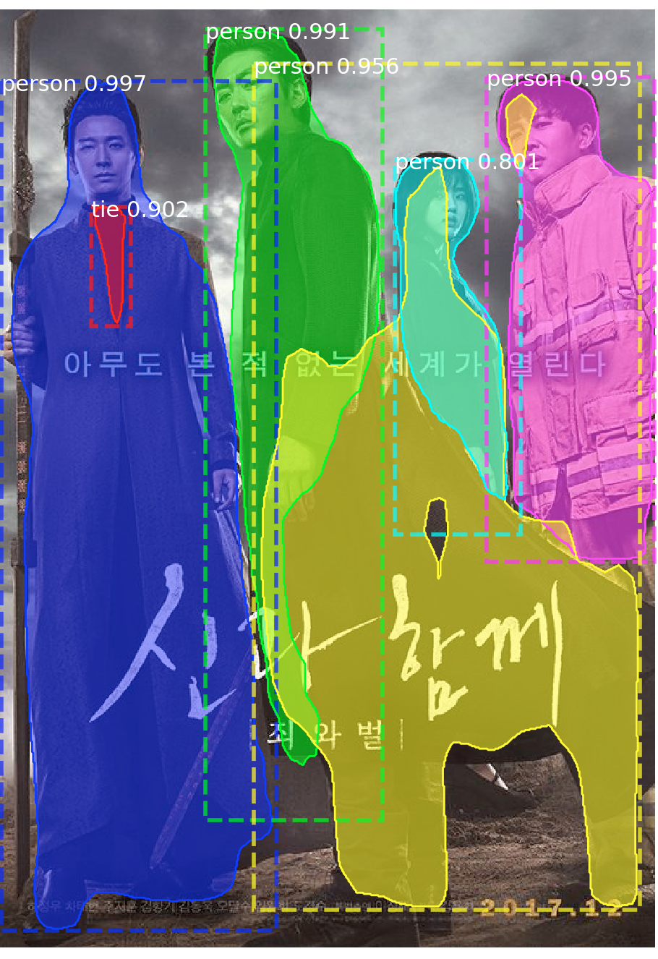
6
추가 활용 변수 - 포스터
인물 수 & 인물 면적 비율
인물 수
⇒ 0.95 이상으로 인식된 person 의 수
면적 비율
⇒ 픽셀 수에 따른 면적

Slide 11
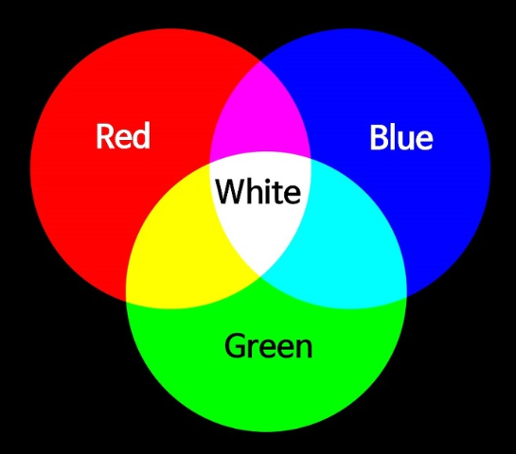
6
추가 활용 변수 - 포스터
색채 분석
8가지 색으로 나눠서 영화 포스터마다 어떤 색상에 더 가까운지 분석
⇒ RGB 값 활용함 (R, G, B, C, Y, M, K, W)

Slide 12
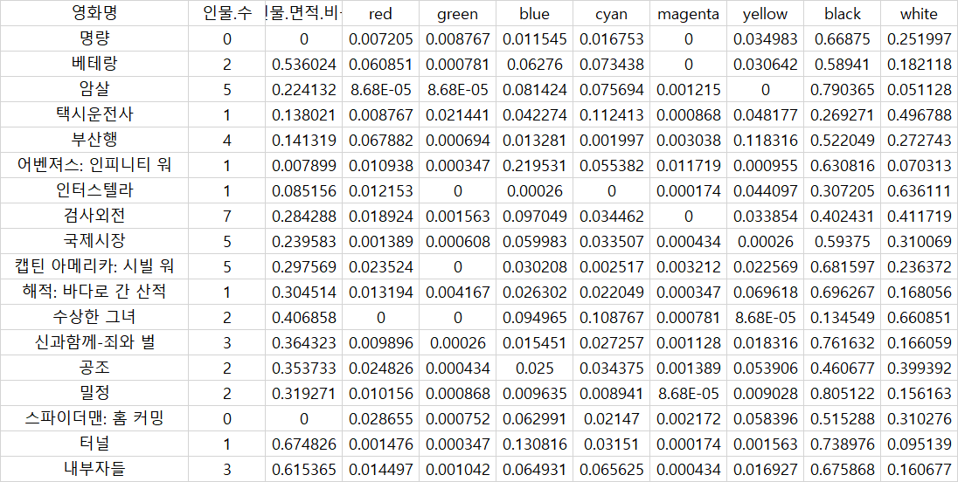
6
추가 활용 변수 - 포스터
장르 적합성
포스터에서 추출한
“인물수, 인물 면적비율, 색채” 변수들을 활용하였다.

Slide 13
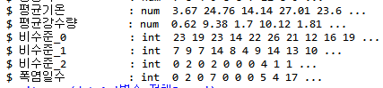
6
추가 활용 변수 - 날씨 및 기온
날씨 & 기온
영화 개봉 후 3주동안의 날씨를 기준으로 함.
비 수준_0: 아예 안옴 / 비 수준_1: 0~50 / 비 수준_2: 50~
폭염일수 변수 기준은 33도 이상으로, 전부 한달 기준임

Slide 14
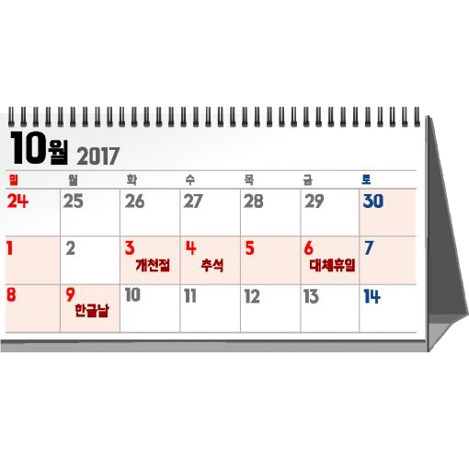

6
추가 활용 변수
연휴 수
개봉후 3주 사이의 연휴 수
(주말 제외)
경쟁작
개봉일 전후의 일주일의 경쟁작 수

Slide 15

7
모델링
① Random forest
변수의 수가 많으므로
유의미한 변수를 찾기 위해
사용된 모델
CV 모델
⇒ 과적합 방지
② Random forest CV
③ Boosting CV

Slide 16
7
모델링
ERROR에 대한 Sample을 이용하여 모델 학습
병렬 처리를 사용하기에 학습과 분류가 빠름
과적합이 잘 일어나지 않음
다른 알고리즘과 연계 활용성이 좋음
④ XGBoost CV

Slide 17
8
모델 기법 적용
포스터 데이터 추가 전
 | 모든 데이터 | 5% 제거
Random forest | 920428.0 | 347226.7
Random forest.cv | 917545.9 | 338863.4
Boosting cv | 918680.3 | 320617.9
포스터 데이터 추가 후
 | 모든 데이터 | 5% 제거
Random forest | 971692.9 | 374063.4
Random forest.cv | 969091.0 | 370435.7
Boosting cv | 927083.0 | 378158.1
Xg boost | 1120370.9 | 368980.9
Notes:
347226.7
338863.4
320617.9
374063.4
370435.7
378158.1

Slide 18
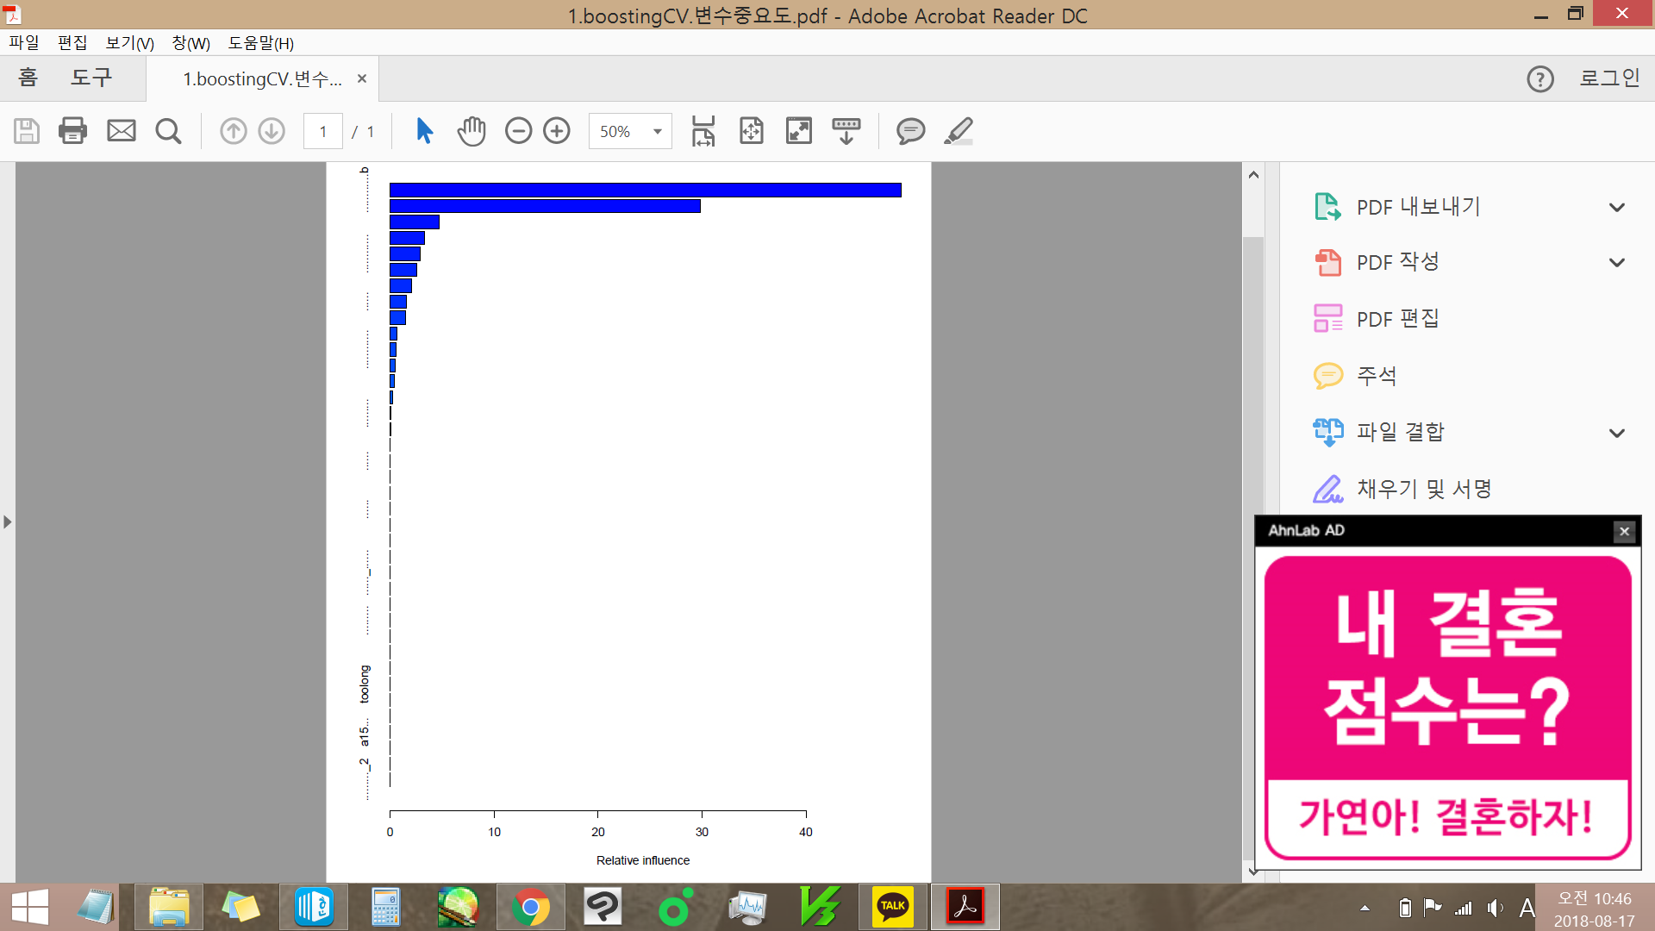
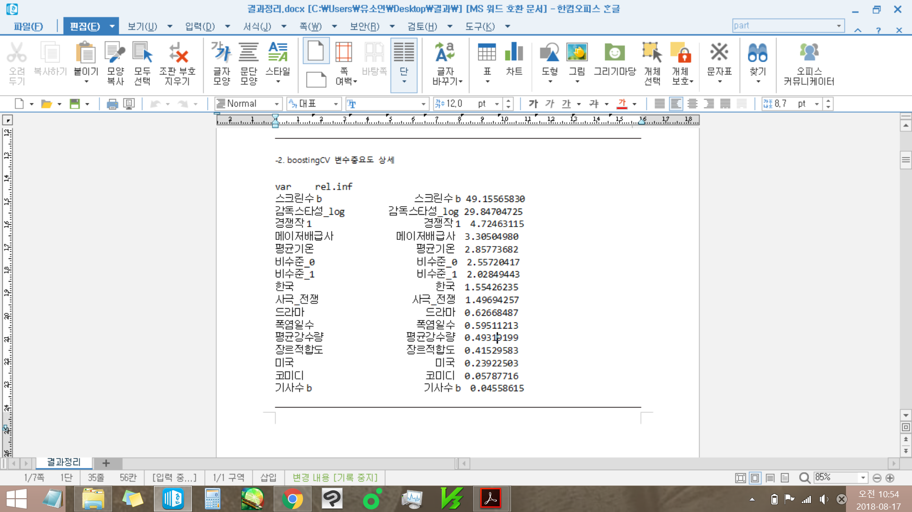
8
모델 기법 적용
Boosting CV 변수 중요도
상세
V
V

Slide 19
9
예측 결과
예측 성공한 영화 관객수 결과
영화 명 | 실제 관객수 | 예측 관객수 | 예측 차이 (실제-예측)
배트맨 대 슈퍼맨: 저스티스의 시작 | 2,256,913명 | 2,106,290.827명 | 150,622.173명
미씽: 사라진 여자 | 1,153,109명 | 1,084,204.394명 | 68,904.606명
수어사이드 스쿼드 | 1,898,220명 | 1,709,291.689명 | 188,928.311명
궁합 | 1,340,117명 | 1,375,602.752명 | -35,485.752명

Slide 20
9
예측 결과
예측하지 못한 영화 관객수 결과
영화 명 | 실제 관객수 | 예측 관객수 | 예측 차이 (실제 - 예측)
스물 | 3044811 명 | 1637220.592 명 | 1407590.408 명
탐정:리턴즈 | 3152872 명 | 1961261.489 명 | 1191610.511 명
곤지암 | 2675559 명 | 1603818.187 명 | 1071740.813 명

Slide 21
9
결론
● 영향력 있는 추가 변수
➔ 날씨, 경쟁작 수
● 영향력이 적은 추가 변수
➔ 포스터

Slide 22
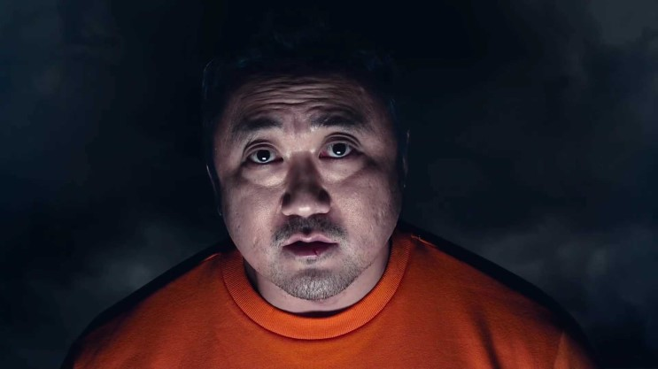
질문 받겠습니다.
“질문자는 진실의 방으로＂

